Slide 1
轮胎尺寸测量视觉方案（3D）
推动机器视觉无所不在的存在
视觉小百科

Slide 2
目录
项目描述
项目验证
1
2
2
目录
目录
目录
3
配置清单
3
4
逻辑流程
4
评估结果&注意事项
5
6
售后服务

Slide 3

一、项目描述
●产品名称：轮胎
●测量内容：尺寸
●产品材质：橡胶
●产品颜色：黑
●产品尺寸(mm × mm × mm)：600.0 * 600.0 * 220.0
●来料方式：传送带
●测量精度要求(mm)：5
●检测时产品运动速度(m/s)：0
●检测节拍(pcs/min)：30
●工作距离(mm)：750
方案布局图

Slide 4

二、项目验证
参数名称 | 参数值
3D结构光相机型号 | LSR S
3D结构光相机类型 | 3D结构光相机
中场视野 | 1000×800
相机精度 | 1.0mm@1.5m
采集时间 | 0.5-0.9
Z(工作距离) = 750mm, X视野大小 = 800mm, Y视野大小 = 1000mm, Z向视野大小 = 500-1500mm
视野图

Slide 5

三、配置清单
系
统
构
成

Slide 6
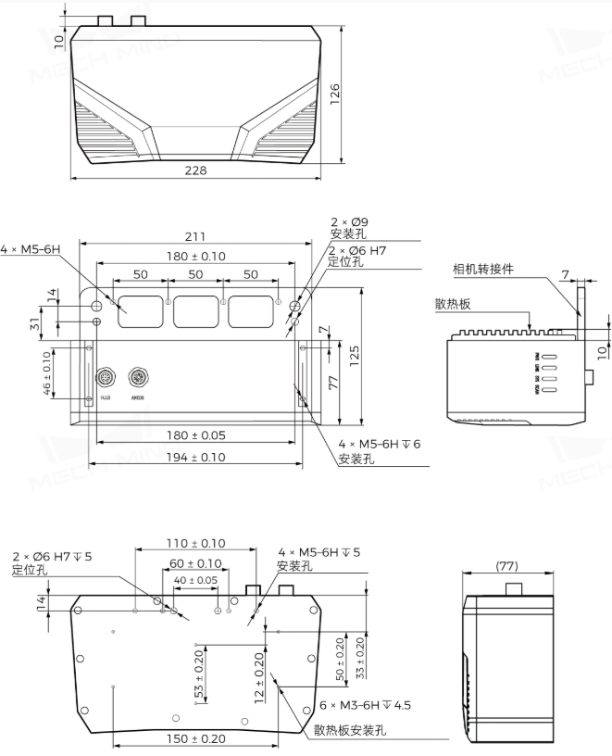
三、配置清单
相机尺寸图

Slide 7
三、配置清单
序号 | 名称 | 型号 | 单位 | 数量 | 厂家
1 | 3D结构光相机 | LSR S | 台 | 1 | 梅卡曼德/MechMind
2 | 工控机 | - | 台 | 1 | -
3 | 显示器 | - | 台 | 1 | -
4 | 软件 | Mech-Vision-VIZ | 套 | 1 | 梅卡曼德/MechMind

Slide 8
四、逻辑流程
逻辑流程
├── 图像采集
│ └── 使用"从相机获取图像"步骤采集轮胎点云，确保相机参数组已配置为"calib"模式，开启深度图去背景功能并设置ROI范围覆盖轮胎全貌
├── 预处理
│ ├── 应用"点云降采样"步骤，设置采样间隔为2mm以平衡精度与处理速度
│ ├── 使用"计算点云的法向量并滤波"步骤，开启StatisticalOutlierFilter模式，最近邻近点数设为50，标准偏差乘数设为1.5
│ └── 通过"正交投影"步骤将点云转换为2D深度图，设置分辨率为1000px/m，掩膜空白边框宽度为50px
├── 轮胎尺寸检测
│ ├── 使用"3D匹配"步骤进行模板匹配，选择边缘匹配模式，设置精匹配运行方式为"高精度"，采样间隔2mm
│ ├── 应用"计算点云沿轴长度"步骤，设置Z轴方向测量轮胎高度，X/Y轴测量直径
│ └── 通过"测量点到平面的高度差"步骤验证轮胎底部平整度，设置基准点为轮胎底面三个支撑点
├── 结果处理
│ ├── 使用"根据阈值对数值进行二分类"步骤，设置尺寸公差上限为+5mm/下限-5mm
│ └── 通过"判断位姿是否在3D ROI内"步骤验证检测区域有效性，设置3D ROI包含轮胎完整轮廓
└── 通信处理
└── 使用"输出"步骤通过TCP/IP协议传输检测结果，设置"poses"通信键传递合格品位姿数据

Slide 9
五、评估结果&注意事项
05 评估结果 & 注意事项
现场环境
相机安装
物料一致性
风险点：环境光照波动可能干扰3D结构光相机的深度图采集
解决方案：加装遮光罩并设置恒定补光系统，确保工作区域光照强度稳定
风险点：相机安装位置偏差可能导致工作距离超出标称精度范围（750±50mm）
解决方案：采用激光测距仪校准安装位置，配合机械限位装置固定相机支架
风险点：轮胎表面反光或纹理缺失可能影响点云数据完整性
解决方案：在轮胎检测区域预喷涂哑光防反光涂层，增强表面结构特征

Slide 10

六、售后服务
该设备上线后使用初期，我们会派专人进行全程跟踪；
处理解决可能发生的设备异常；
对现场人员进行培训指导；
设备调试完成后：售后服务一年；
若客户提出设备升级需求，我们会及时为您提供升级新方案。

Slide 11



感谢关注
视频号
抖音
更多信息请访问：www.ytzrtx.com

